Slide 1
M/
第3章
8086的寻址方式和指令系统
PART2 指令系统（二）

Slide 2
§3.3 8086的指令系统
3.3.1 数据传送指令
3.3.2 算术运算指令
3.3.3 逻辑运算和移位指令
3.3.4 字符串处理指令
3.3.5 控制转移指令
3.3.6 处理器控制指令

Slide 3
3.3.3 逻辑运算和移位指令
学习前先提几个问题，学完要能回答：
1）如何对一个8位的操作数进行：按位清零、按位置一和按位取反？
2）程序初始化之前，常常会对AX寄存器清零，一般会用：XOR AX,AX ，而不是采用：MOV AX,0H，为什么呢？
3）算术移位和逻辑移位有何差别？为什么算术右移要这么设计？和补码有什么关系？
4) TEST 指令通常在什么情况下使用？

Slide 4
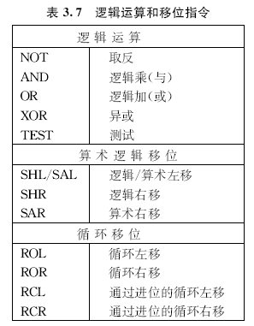
3.3.3 逻辑运算和移位指令
逻辑运算和移位指令，对字节或字操作数进行按位操作，见表3.7
记住下面几个单词
Arithmetic：算术
Logic：逻辑
ROtate：循环
SHift：移位
Left：左
Right：右

Slide 5
1. 逻辑运算指令 (Logical Operations)
1) NOT 取反指令 (Logical Not)
格式： NOT 目的操作数
功能：目的←目的操作数按位取反
目的操作数可以是8位或16位寄存器或存储器，对存储器操作数要说明类型
例3.65 NOT指令只有一个操作数，介绍几种用法
NOT AX ；AX←AX取反
NOT BL ；BL←BL取反
NOT BYTE PTR［BX］
；对存储器字节单元内容取反后送回该单元

Slide 6
1. 逻辑运算指令
以下为双操作数指令。源操作数可以是8或16位立即数、寄存器、存储器，目的操作数只能是寄存器或存储器，两个操作数不能同时为存储器。
包括：AND 与操作
OR 或操作
XOR 异或操作
TEST 测试（执行AND操作，不改目的操作数）
指令执行后，均将CF和OF清0，ZF、SF和PF反映操作结果，AF未定义，源操作数不变

Slide 7
1. 逻辑运算指令
2) AND 逻辑与指令 (Logical AND)
指令格式： AND 目的，源
指令功能： 目的←目的∧源
主要用于使操作数的某些位保留(和“1”相与)，而使某些位清除(和“0”相与)
例3.66 设AX中是数字5和8的ASCII码，即AX=3538H，将它们转换成BCD码，结果仍放回AX。指令如下：
AND AX，0F0FH ；AX←0508H。屏蔽高4位，
；截得低4位

Slide 8
1. 逻辑运算指令
3) OR 逻辑或指令 (Logical OR)
指令格式： OR 目的，源
指令功能： 目的←目的∨源
它主要用于使操作数的某些位保留(和“0”相或)，而使某些位置1(和“1”相或)
例3.67 设AX中存有两个BCD数0508H，要将它们分别转换成ASCII码，结果仍在 AX中。可用如下指令实现：
OR AX，3030H ；AX←3538H

Slide 9
1. 逻辑运算指令
4) XOR 异或操作指令 (Exclusive OR)
指令格式： XOR 目的，源
指令功能： 对两个操作数进行按位逻辑异或运算，结果送回目的操作数，即：目的←目的 ⊗ 源
☼用于使操作数的某些位保留(和“0”相异或)，而使某些位取反(和“1”相异或)【重要！】
例3.68 若AL中存有某外设端口的状态信息，其中D1位控制扬声器发声，要求该位在0和1之间来回变化，原来是1变成0，原来是0变成1，其余各位保留不变
可用以下指令实现：
XOR AL，00000010B

Slide 10
1. 逻辑运算指令
5) TEST 测试指令 (Test)
指令格式： TEST 目的，源
指令功能： 目的“与”源，并修改标志位，但不回送结果
它常用在要检测某些条件是否满足，但又不希望改变原有操作数的情况下

Slide 11
1. 逻辑运算指令（test举例）
例3.69 设AL寄存器中存有报警标志。若D7=1，表示温度报警，程序要转到温度报警处理程序T_ALARM; D6=1，则转压力报警程序P_ALARM。为此，可用TEST指令来实现这种功能：
TEST AL，80H ；查AL的D7=1?
JNZ T_ALARM ；是1(非零)，则转
；温度报警程序
TEST AL，40H ；D7=0，D6=1?
JNZ P_ALARM ；是1，转压力报警
其中，JNZ为条件转移指令，表示结果非0(ZF=1)则转移

Slide 12
1. 逻辑运算指令 小结*
取反的方法： NOT AL ;AL每一位都取反
XOR AL,01H ;最低位取反，其他不变
置1的方法： OR AL,0FH ; 低4位置1，高4位不变
清0的方法： AND AL,0FH ; 高4位清0，低4位不变
测试某位： TEST AL,00000011B;测试低两位是否为0
*逻辑指令对CF、OF的影响：清0
如： AND AX, AX ;AX值不变，CF=0，OF=0
OR AX, AX ;AX值不变，CF=0，OF=0
XOR AX, AX ;AX=0,CF=0,OF=0

Slide 13
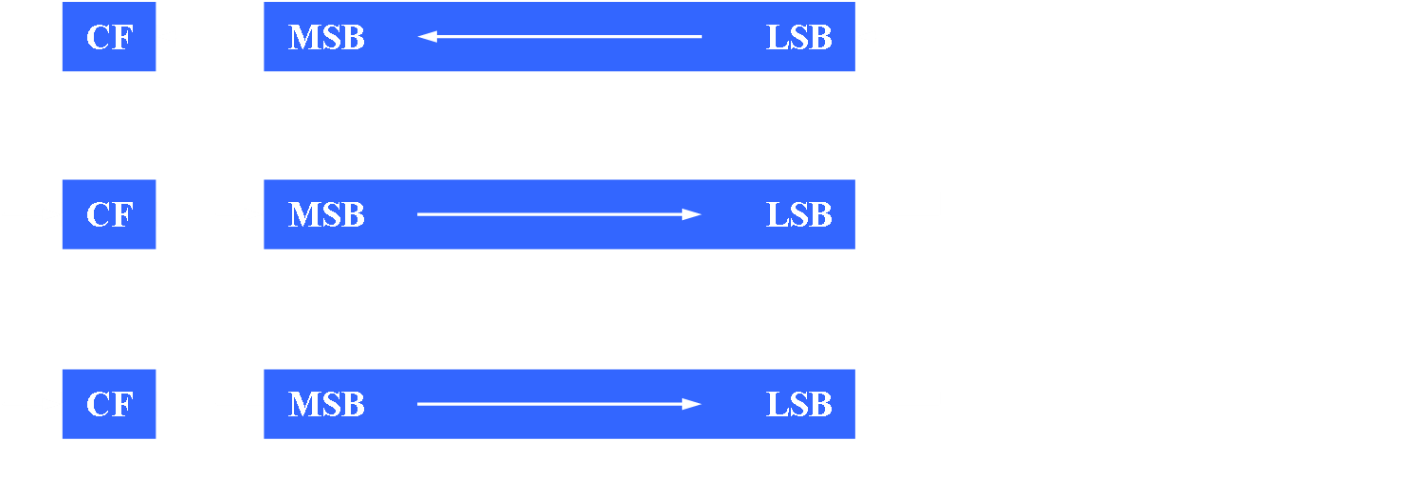
2. 算术逻辑移位指令 (Shift Arithmetic and Shift Logical)
可对寄存器或存储器中的字或字节的各位进行算术移位或逻辑移位，移动的次数由指令中的计数值决定，如图3.17。
移位指令的一个重要作用是简化2的整数倍乘除法

Slide 14
1) SAL 算术左移指令 (Shift Arithmetic Left)
指令格式：SAL 目的，计数值
2) SHL 逻辑左移指令 (Shift Logic Left)
指令格式：SHL 目的，计数值
指令功能：以上两条指令的功能完全相同
均将目的操作数的各位左移，每移一次，最低位LSB补0，最高位MSB进标志位CF。移动一次，相当于将目的操作数乘以2
计数值表示移位次数，可以是1。若大于1，则用CL存放，并要事先将次数存入CL
移位次数最多为31(即00011111B)

Slide 15
2. 算术逻辑移位指令（SAL SHL举例）
例3.70
MOV AH，00000110B；AH=06H
SAL AH，1 ；将AH内容左移一位后，
；AH=0CH
MOV CL，03H ；CL←移位次数3
SHL DI，CL ；将DI内容左移3次
SAL BYTE PTR［BX］，1
；将内存单元字节左移1位

Slide 16
2. 算术逻辑移位指令
3) SHR 逻辑右移指令 (Shift Logic Right)
指令格式：SHR 目的，计数值
指令功能：使目的操作数各位右移，每移一次，最低位进入CF，最高位补0
右移次数由计数值决定，同SAL/SHL指令一样
若目的操作数为无符号数，每右移一次，使目的操作数除以2
例3.71 用右移的方法做除法133/8=16…5，即：
MOV AL， 10000101B ；AL=133
MOV CL， 03H ；CL=移位次数
SHR AL， CL ；右移3次，AL=10H，余数5丢失

Slide 17
2. 算术逻辑移位指令
4) SAR 算术右移指令 (Shift Arithmetic Right)
指令格式： SAR目的，计数值
指令功能：每移位一次，最低位进入CF，但最高位(即符号位)保持不变，而不是补0。相当于对带符号数进行除2操作
例3.72 用SAR指令计算-128/8=-16的程序段如下：
MOV AL，10000000B ；AL= 128
MOV CL，03H ；右移次数为3
SAR AL，CL ；算术右移3次后，
；AL=0F0H=-16

Slide 18


3. 循环移位指令 (Rotate)
算术逻辑移位指令，移出的操作数数位均丢失。循环移位指令则把数位从操作数的一端移到其另一端，从操作数中移走的位不会丢失
1) ROL 循环左移指令 (Rotate Left)
指令格式： ROL 目的，计数值
2) ROR 循环右移指令 (Rotate Right)
指令格式： ROR 目的，计数值

Slide 19


3. 循环移位指令 (Rotate)
3) RCL 通过进位位循环左移
(Rotate through Carry Left)
指令格式： RCL 目的，计数值
4) RCR 通过进位位循环右移
(Rotate through Carry Right)
指令格式： RCR 目的，计数值

Slide 20
3. 循环移位指令 特点
目的操作数可以是8/16位的寄存器操作数或内存操作数，计数值含义同上，即1或由CL指定
ROL和ROR为小循环移位指令，没有把CF包含在循环中；RCL和RCR为大循环指令，把 CF作为整个循环的一部分参加循环移位
CF的值由最后一次被移出的值决定
例3.73
ROL BX，CL
；将BX中的数，不带进位位左移规定次数
ROR WORD PTR［SI］，1
；将内存单元的字，不带进位右移1次

Slide 21
3. 循环移位指令举例
例3.74
设 CF=1，AL=1011 0100B
若执行指令 ROL AL，1
则 AL=0110 1001B，CF=1，OF=1；
若执行指令 ROR AL，1
则 AL=0101 1010B，CF=0，OF=1；
若执行指令 RCR AL，1
则 AL=1101 1010B，CF=0，OF=0；
若执行指令 MOV CL，3 和 RCL AL，CL
则 AL=1010 0110B，CF=1，OF不确定

Slide 22
§3.3 8086的指令系统
3.3.1 数据传送指令
3.3.2 算术运算指令
3.3.3 逻辑运算和移位指令
3.3.4 字符串处理指令 不需掌握
3.3.5 控制转移指令
3.3.6 处理器控制指令

Slide 23
§3.3 8086的指令系统
3.3.1 数据传送指令
3.3.2 算术运算指令
3.3.3 逻辑运算和移位指令
3.3.4 字符串处理指令
3.3.5 控制转移指令
3.3.6 处理器控制指令

Slide 24
3.3.5 控制转移指令
学习前先提几个问题，学完要能回答：
1）程序实现跳转的本质是什么？
2）JMP和CALL、RET之间有什么共通之处？
3）条件转移指令转移的依据是什么？为何要分有符号数和无符号数的转移指令？
4) CMP指令和条件跳转指令有何关系？
5）段内跳转和段间跳转有何区别？
6）跳转有直接跳转和间接跳转，寻址方式有直接寻址和间接寻址，它们有相通之处吗？
7）子程序调用和返回（CALL，RET）与中断响应和中断返回（INT，IRET）的异同之处在哪里？

Slide 25
3.3.5 控制转移指令
通常，冯诺依曼结构计算机程序的指令都是顺序地逐条执行的，执行顺序由CS和IP决定，每取出一条指令，指令指针IP自动进行调整，指向下一个存储单元
利用控制转移指令可以改变CS和IP的值，从而改变指令的执行顺序。8086提供了5类转移指令，如下表3.9

Slide 26
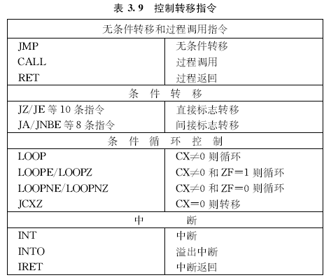
控制转移指令

Slide 27
1. 无条件转移和过程调用指令 (Unconditional Transfer and Call)
1) JMP 无条件转移指令 (Jump)
指令格式： JMP 目的
指令功能： 无条件地转移到目的地址去执行
这类指令又分成两种类型：
段内转移或近(NEAR)转移。转移指令的目的地址和JMP指令在同一代码段中，转移时仅改变IP的内容，段地址CS的值不变
段间转移，又称远(FAR)转移。转移指令的目的地址和JMP指令不在同一段中，转移时，CS和IP的值都要改变，程序要转移到另一个代码段去执行

Slide 28
无条件转移指令
就转移地址提供的方式而言，又可分为两种方式：
直接转移。在指令码中直接给出转移的目的地址，目的操作数用一个标号来表示。它又可分为段内直接转移和段间直接转移
间接转移。目的地址包含在某个16位寄存器或存储单元中，CPU必须根据寄存器或存储器寻址方式，间接地求出转移地址。同样，这种转移类型又可分为段内间接转移和段间间接转移
所以无条件转移指令可分成段内直接转移、段内间接转移、段间直接转移和段间间接转移四种不同类型和方式，如下表3.10所示

Slide 29
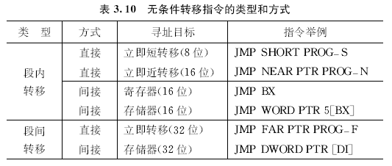
无条件转移指令

Slide 30
无条件转移指令
(1) 段内直接转移指令
指令格式：
JMP SHORT 标号
JMP NEAR PTR 标号 (或JMP 标号)
段内相对转移指令，目的操作数均用标号表示
转向的有效地址=IP+8位/16位位移量(DISP)
若转移范围在-128~+127字节内，称为短转移，指令中只需要用8位位移量，在标号前加说明符SHORT
若位移量是16位，称为近转移，目的地址与当前IP的距离在-32768~+32767字节之间。可加说明符NEAR PTR，也可省略。这类指令用得最多

Slide 31
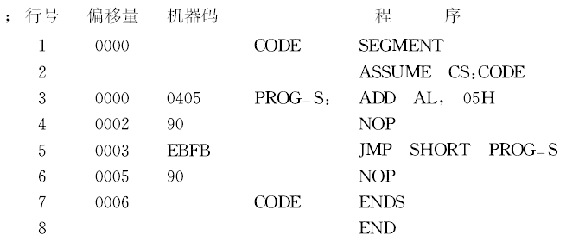
无条件转移指令举例
例3.79 给出一个含有一条无条件转移指令的简单程序的列表文件，它是由汇编语言源程序经汇编程序翻译后产生的。即
对程序的解释请参看教材。

Slide 32
无条件转移指令（间接转移）
（2）段内间接转移指令
转向的16位地址存放在一个16位寄存器或字存储器单元中
用寄存器间接寻址的段内转移指令，转向的地址存放在寄存器中，执行操作：IP←寄存器内容
例3.80
JMP BX
若指令执行前，BX=4500H ；
指令执行时，IP←4500H，程序转到代码段内偏移地址为4500H处执行

Slide 33
无条件转移指令（间接转移）
用存储器间接寻址的段内转移指令，先计算出存储单元的物理地址，再从中取一个字送到IP。即IP←字存储单元内容
例3.81
JMP WORD PTR 5［BX］
；WORD PTR说明是字操作
设指令执行前
DS=2000H, BX=100H, (20105H)=4F0H；
则指令执行后
IP=(20000H+100H+5H) = (20105H)=4F0H，
转到段内IP=4F0H处执行

Slide 34
无条件转移指令（段间转移）
（3）段间直接(远)转移指令
指令中用远标号直接给出转向的CS:IP，程序从一个代码段转到另一个代码段
例3.82
JMP FAR PTR PROG_F
；FAR PTR说明PROG_F为远标号
指令执行的操作：
IP← PROG_F的段内偏移量
CS←PROG_F所在段的段地址
设标号PROG_F的逻辑地址=3500H：080AH，则：
指令执行后，IP=080AH，CS=3500H，程序转到3500：080AH处执行

Slide 35
无条件转移指令（段间转移）
（4）段间间接转移指令
操作数为存储器，要转移的目的地址CS:IP存放在存储器中。需加说明符DWORD PTR，表示转向地址需取双字
例3.83 JMP DWORD PTR［SI+0125H］
设指令执行前，CS=1200H，IP=05H，DS=2500H，SI=1300H；内存单元(26425H)=4500H，(26427H)=32F0H。
指令的执行过程如下图3.20

Slide 36
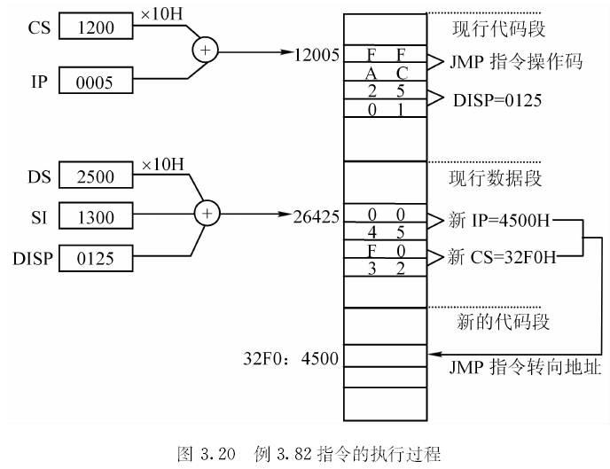
无条件转移指令
JMP DWORD PTR［SI+0125H］执行过程

Slide 37
过程调用指令
2) 过程调用和返回指令 (Call and Return)
把某些能完成特定功能又常用的程序段，编写成独立模块，称为过程(Procedure)或子程序(Subroutine)
在主程序中用CALL语句调用这些过程，格式为：
CALL 过程名
过程以PROC开头，ENDP结束。过程中要安排一条返回指令RET，过程执行完后能正确返回主程序，如：
MySub PROC
PUSH AX
.....
POP AX
RET
MySub ENDP

Slide 38
过程调用指令
2) 过程调用和返回指令 (Call and Return)
过程嵌套:若在过程运行中又调用另一过程，称为过程嵌套
调用距离：主程序和过程在同一代码段，称为近调用，不在同一段则称为远调用
过程调用和JMP指令的比较：过程调用的寻址方式与转移指令类似，但没有段内短调用。由于调用结束后需返回原程序继续运行，要执行保护和恢复返址操作（RET指令），比转移复杂

Slide 39
过程调用指令
CALL指令分两步执行：
第一步：返址入栈，将CALL下面指令的地址推入堆栈
近调用执行的操作：SP←SP-2，IP入栈
远调用执行的操作：SP←SP-2，CS入栈
SP←SP-2，IP入栈
第二步：转到子程序入口执行相应的子程序。入口地址由CALL指令的目的操作数提供，寻址方法与JMP指令类似
执行过程中的RET指令时，从栈中弹出返址，使程序返回主程序继续执行。也有两种情况：
从近过程返回，从栈中弹出1个字→IP，并且使SP←SP+2
从远过程返回，先从栈中弹出1个字→IP，并且使SP←SP+2；再弹出1个字→CS，并使SP←SP+2

Slide 40

设调用前：CS:IP=2000H:1050H， SS:SP=5000H:0100H，PROG-N与CALL指令之间的字节距离等于1234H (即DISP=1234H)
过程调用指令
下面举例说明CALL和RET指令的4种寻址方式。
（1）段内直接调用和返回
例3.84
CALL PROG-N ；PROG-N是一个近标号
该指令含3个字节，编码格式为：

Slide 41
例3.84
则执行CALL指令的过程：
堆栈指针：SP←SP-2 ；即新的SP=0100H-2=00FEH
返回地址的IP入栈（也称断点地址）
由于存放CALL指令的内存首地址为CS:IP=2000:1050H，该指令占3字节，所以返回地址为2000:1053H，即IP=1053H。于是1053H被推入堆栈。
根据当前IP值和位移量DISP计算出新的IP值，作为子程序的入口地址，即
IP = IP+DISP = 1053H+1234H = 2287H
CS:IP变化：程序转到本代码段中偏移地址为2287H处执行

Slide 42
过程调用指令的返回（RET）
RET指令的寻址方式与CALL一样，在本例中也是段内直接调用。执行过程如下：
IP←(SP和SP+1)单元内容
即返址IP=1053H从栈中弹出
SP←SP+2
SP=00FEH+2=0100H，即恢复原SP
结果，返回CALL下面的那条指令，即从2000：1053处继续执行程序，如图3.21(b)。

Slide 43
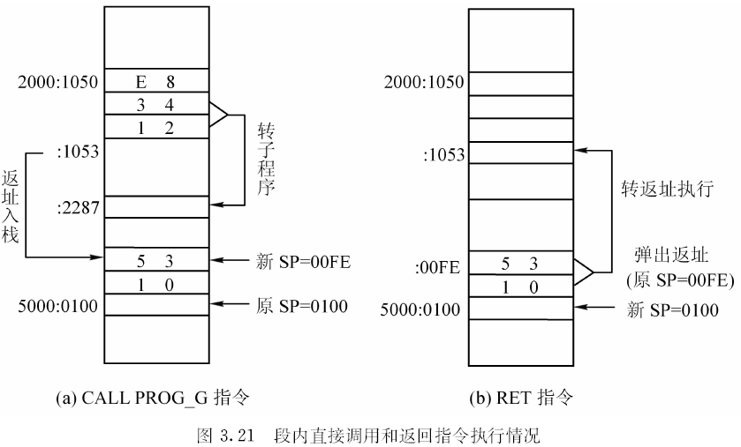
指令CALL PROG_N的执行过程如图3.21(a) 

Slide 44
过程调用指令
（2）段内间接调用和返回
例3.85 下面是两条段内间接调用指令的例子，返址在寄存器或内存中。
CALL BX
CALL WORD PTR［BX+SI］
它们执行的操作分三步，前两步与直接调用相同，第三步不同，具体为：
 SP←SP-2
 IP入栈
 IP←EA，计算出目的地址的有效地址EA，送入IP，以此转移
Notes:
有效地址即段内偏移地址

Slide 45
过程调用指令（间接调用）
设：DS=1000H, BX=200H, SI=300H, (10500H)=3210H
CALL BX
转移地址在BX中，此调用指令执行后，IP←0200H，转到段内偏移地址为0200H处执行。
CALL WORD PTR［BX+SI］
子程序入口地址在内存字单元中，其值为 (16×DS+BX+SI) = (10000H+0200H+0300H)
= (10500H) = 3210H， 即EA=3210H
此指令执行后，IP←3210H，转到段内偏移地址为3210H 处执行
对应的RET指令执行的操作与段内直接过程的返回指令类似

Slide 46
（3） 段间直接调用 例3.86 CALL FAR PTR PROG_F ；PROG_F是一个远标号 该指令含5个字节，编码格式为：
过程调用指令
设调用前：CS：IP=1000：205AH，SS：SP=2500：0050H，标号PROG-F所在单元的地址指针
CS：IP=3000：0500H
存放CALL指令的内存首址为1000：205AH，由于该指令长度为5个字节，所以返回地址应为1000：205FH

Slide 47
过程调用指令
执行远调用CALL指令的过程如图3.22所示，具体为：
 SP←SP-2 即SP=0050H-2=004EH
 CS入栈 即CS=1000H入栈
 SP←SP-2 即SP←004CH
 IP入栈 即IP=205FH入栈
转子程序入口 将PROG-F的段地址和
偏移地址送CS：IP
即CS←3000H，IP←0500H
执行子程序PROG-F

Slide 48
过程调用指令（远过程调用的返回指令）
过程PROG-F中的RET指令的寻址方式也是段间直接调用，返回时执行的操作为：
 SP←SP+2 SP←004C+2=004EH
 IP←栈中内容 IP←205FH
 SP←SP+2 SP←004EH+2=0050H
 CS←栈中内容 CS←1000H
所以程序转返回地址CS：IP=1000：205FH处执行

Slide 49
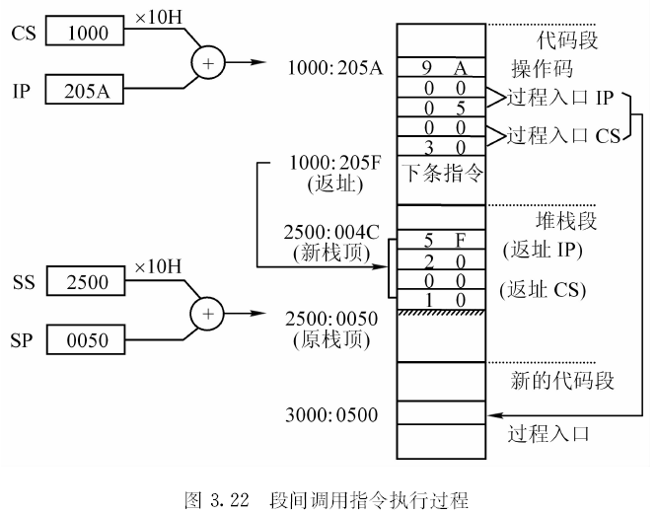
过程调用指令

Slide 50
过程调用指令
（4） 段间间接调用
操作数必须是存储单元，从该单元开始存放的双字表示过程的入口地址，指令中用DWORD PTR说明是对存储单元进行双字操作
例3.87 CALL DWORD PTR［BX］
设调用前，DS=1000H，BX=200H，(10200H)=31F4H，(10202H)=5200H。
执行时先将返址的CS：IP推入堆栈，再转向过程入口。
指令中操作数地址=DS×16+BX=10000H+200H=10200H从中取得的双字就是过程入口地址，即：
IP←(10200H) 即IP=31F4H
CS←(10202H) 即CS=5200H

Slide 51
过程调用指令(RET n)
8086还有另一种带参数的返回指令，形式为：
RET n
n称为弹出值，它让CPU在弹出返回地址后，再从堆栈中弹出n个字节的数据，也就是让SP再加上n。n可以是0000~FFFFH范围内的任何一个偶数
例如，指令RET 8，表示从堆栈中弹出地址后，再使SP的值加上8
问题：这有什么用呢？

Slide 52
过程调用指令(RET n)
RET n 引出的子程序参数传递问题
1）可以通过寄存器传递参数
2）可以通过存储器传递参数
存储器的寻址方式都可以用到；
通过堆栈传递是一种方便的方式，具体方法是：
在执行一些调用子程序将参数入栈供子程序使用，子程序用堆栈指针（SS:SP）找到这些参数。当调用子程序返回时，参数已经不会使用，所以修改指针到参数入栈前的值，这时候需要用到 RET n，因为如果不跳过这些数据，堆栈指针就乱序了。

Slide 53
2. 条件转移指令 (Conditional Transfer)
将上条指令执行后的状态标志，作为测试条件，来决定是否转移。当条件成立，程序转向指令中给出的目的地址去执行；否则，仍顺序执行，例如：
JC AGAIN ; 如果CF=1,跳转到AGAIN执行
条件转移均为段内短转移（注意！），转移指令与目的地址必须在同一代码段中。转移距离范围为-128～+127字节。8位偏移量需用符号扩展法扩展到16位后才能与IP相加
条件转移指令共18条，归类成直接标志转移和间接标志转移两大类

Slide 54
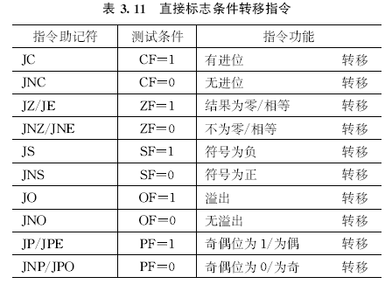
1) 直接标志转移指令
助记符中直接给出标志状态测试条件，以CF、ZF、SF、OF和PF等5个标志的10种状态为判断条件，形成10条指令，如表3.11。有的指令有两种助记符，代表同样的指令，如JZ/JE。

Slide 55
2. 条件转移指令（直接标志转移指令举例）
例3.88 求AL和BL中的两数之和，若有进位，则AH置1，否则AH清0
程序如下：
ADD AL，BL ；两数相加
JC NEXT ；若有进位，转NEXT
MOV AH，0 ；无进位，AH清0
JMP EXIT ；往下执行
NEXT：
MOV AH，1 ；有进位，AH置1
EXIT： … ；程序继续进行

Slide 56
2. 条件转移指令
2) 间接标志转移
不在指令助记符中直接给出标志状态位的测试条件，但仍以某一个或几个标志的状态组合为测试条件，若条件成立则转移，否则顺序往下执行
间接标志转移指令共有8条，列于表3.12中。每条指令都有两种不同的助记符
在无符号数比较测试指令中，指令助记符中的“A”是英文Above的缩写，表示“高于”之意，“B”是英文Below的缩写，表示“低于”之意

Slide 57
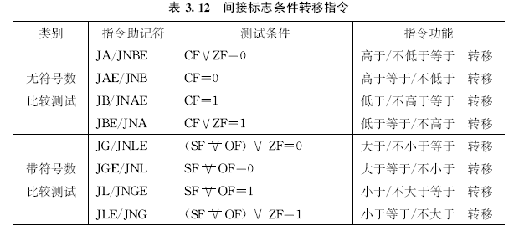
2. 条件转移指令
间接标志条件转移指令
有符号数：Above Blow 有符号数：Great Less

Slide 58
2. 条件转移指令（间接标志转移指令举例）
例3.89 设 AL=F0H，BL=35H，执行指令
CMP AL，BL ；AL-BL，但是不改变AL的值
JAE NEXT ；AL大于等于BL，则转到NEXT
JAE/JNB根据CF标志是否为0决定转移。若CF=0，即无进位，则转移，这与直接标志转移指令中的JNC功能完全一样
同样，JB/JNAE与JC指令的功能相同
带符号数进行比较时，不能仅根据SF或OF标志来判定，而要将它们组合起来考虑。指令助记符中，“G”(Great than)表示“大于”，“L”(Less than)表示“小于”

Slide 59
2. 条件转移指令 （间接标志转移指令举例）
例3.90 设某学生的英语成绩已存放在AL中，如低于60分打印F(FAIL)；高于或等于85分，打印G(GOOD)；在60 ∼ 84分之间，打印P (PASS)。程序为
CMP AL，60 ；与60分比较
JB FAIL ；<60，转FAIL
CMP AL，85 ；≥60，与85分比较
JAE GOOD ；≥85，转GOOD
MOV AL，‘P’ ；其它，将AL←‘P’
JMP PRINT ；转打印程序
FAIL： MOV AL，‘F’ ；AL←‘F’
JMP PRINT ；转打印程序
GOOD：MOV AL，‘G’ ；AL←‘G’
PRINT： … ；打印存在AL中的字符

Slide 60
2. 条件转移指令（编程举例）
例3.91
设某温度控制系统中，从温度传感器输入一个8位二进制摄氏温度值。当温度低于100℃时，打开加热器；温度升到100℃或以上时，关闭加热器。
温度传感器端口号为320H，控制加热器的输出信号连到端口321H的最低有效位D0，当它置1加热器打开，清0则关闭。
实现上述温度控制的程序：

Slide 61
GET-TEMP：
MOV DX，320H ；DX指向温度输入端口
IN AL，DX ；读取温度值
CMP AL，100 ；与100 ℃比较
JB HEAT_ON ；<100 ℃，加热
JMP HEAT_OFF ；≥100 ℃，停止加热
HEAT-ON：
MOV AL，01H ；D0位置1，加热
MOV DX，321H ；加热器口地址
OUT DX，AL ；打开加热器
JMP GET_TEMP ；继续检测温度
HEAT-OFF：
MOV AL，00 ；D0位置0，停止加热
MOV DX，321H
OUT DX，AL ；关闭加热器
… ；进行其它处理

Slide 62
2. 条件转移指令（编程举例）
例3.92 在首地址为TABLE的10个内存字节单元中, 存放了10个带符号数，统计其中正数、负数和零的个数，结果存入PLUS、NEGT和ZERO单元
TABLE DB 01H，80H，0F5H，32H，86H
DB 74H，49H，0AFH，25H，40H
PLUS DB 0 ；存正数个数
NEGT DB 0 ；存负数个数
ZERO DB 0 ；存0的个数
…
MOV CX，10 ；循环变量，设为10
MOV BX，OFFSET TABLE ；地址指针

Slide 63
2. 条件转移指令（编程举例）
AGAIN：
CMP [BX]，0 ；取一个数与0比
JGE GRET_EQ ；≥0，转GRET_EQ
INC NEGT ；<0，负数个数加1
JMP NEXT ；往下执行
GRET-EQ：
JG P-INC ；>0，转P-INC
INC ZERO ；=0，零个数加1
JMP NEXT ；往下执行
P-INC：
INC PLUS ；正数个数加1
NEXT：
INC BX ；数据地址指针加1
DEC CX ；数据计数器减1
JNZ AGAIN ；未完，继续统计

Slide 64
3. 循环控制指令（Iteration control）
注：只需要掌握LOOP指令，条件循环控制指令不要求掌握
下面举例介绍循环程序结构，并简介循环指令
例3.94（改）扬声器发声程序（设61H端口D1位接扬声器）
IN AL，61H ；AL←从61H口读取数据
AND AL，0FCH ；保护D7~D2位，D0位清0
MORE：
XOR AL，02 ；触发D1位使之在0和1间变化
OUT 61H，AL ；控制扬声器开关通断
MOV CX，260 ；CX=循环次数
DELAY：
DEC CX ；循环延时
JNZ DELAY
JMP MORE ；再次触发
本例中，DELAY循环起延时作用，使开关通断维持一定时间。否则开关动作太快，发出的声音频率太高，人耳听不出来

Slide 65
3. 循环控制指令（Iteration control）
改为循环控制指令LOOP实现，程序变为
例3.94（改）扬声器发声程序（设61H端口D1位接扬声器）
IN AL，61H ；AL←从61H口读取数据
AND AL，0FCH ；保护D7~D2位，D0位清0
MORE：
XOR AL，02 ；触发D1位使之在0和1间变化
OUT 61H，AL ；控制扬声器开关通断
MOV CX，260 ；CX=循环次数
DELAY：
LOOP DELAY ；循环延时
JMP MORE ；再次触发
也就是说，LOOP DELAY，相当于做了两个指令的工作
DEC CX和JNE DELAY

Slide 66
3. 循环控制指令（Iteration control）
除了LOOP，循环控制指令还有：
LOOPE/LOOPZ
LOOPNE/LOOPNZ
增加了对ZF标志的判断，用于不固定循环次数的循环程序。
如：
CMP [BX]，20H
LOOPNE NEXT

Slide 67
4. 中断指令 (Interrupt)
1) 中断概念
计算机在执行正常程序过程中，由于某些事件发生，需要暂时中止当前程序的运行，转到中断服务程序去为临时发生的事件服务。中断服务程序执行完，又返回正常程序继续运行。此过程称为中断
8086的中断有两种：
第一种，外部中断或硬件中断，它们从8086的不可屏蔽中断引脚NMI 或可屏蔽中断引脚INTR引入
第二种，内部中断或软中断，是为解决CPU在运行中发生意的外情况或是为便于对程序调试而设置的
此外，也可在程序中安排一条中断指令INT n，利用它直接产生8086的内部中断

Slide 68
4. 中断指令
2) 中断指令
(1) INT n 软件中断指令 (Interrupt)
软件中断指令，n为中断类型号，范围0~255。可安排在程序的任何位置上。
(2) INTO 溢出中断指令 (Interrupt on Overflow)
当带符号数进行算术运算后，若OF=1，则可由INTO指令产生类型为4的中断; 若OF=0，则INTO指令不产生中断
为此，在带符号数进行加减法运算之后，安排一条INTO指令，一旦溢出就能及时向CPU提出中断请求，CPU可做出相应的处理

Slide 69
4. 中断指令
(3) IRET (Interrupt Return)
中断返回指令IRET。被安排在中断服务程序的出口处，指令执行后，从堆栈中依次弹出程序断点和FLAGS的内容，使CPU继续执行原来被打断的程序。

Slide 70
§3.3 8086的指令系统
3.3.1 数据传送指令
3.3.2 算术运算指令
3.3.3 逻辑运算和移位指令
3.3.4 字符串处理指令
3.3.5 控制转移指令
3.3.6 处理器控制指令

Slide 71
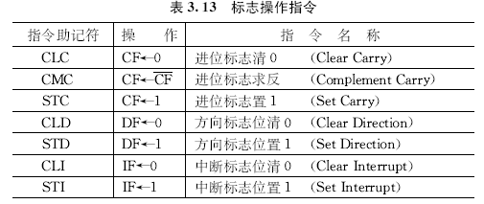
3.3.6 处理器控制指令
1.标志操作指令
8086提供一组标志操作指令，可直接对3个标志位CF，DF和IF标志位进行设置或清除等操作，但不包含TF标志，如表3.13

Slide 72
1. 标志操作指令
1) CLC，CMC和STC
利用CLC指令，使进位标志CF清0，CMC指令使CF取反，STC指令则使CF置1
2) CLD和STD
方向标志DF在执行字符串操作指令时用来决定地址的修改方向，CLD指令使DF清0，而STD指令则使DF置1
3) CLI和STI
中断允许标志IF决定CPU能否响应可屏蔽中断请求，指令CLI使IF清0，禁止CPU响应这类中断。STI使IF置1，允许CPU响应

Slide 73
2. 外部同步指令
不要求掌握

Slide 74
3. 停机指令和空操作指令
1) HLT 停机指令 (Halt)
使CPU进入暂停状态，当下列情况之一发生时，则脱离暂停状态：
在RESET线上加复位信号；
在NMI引脚上出现中断请求信号；
在允许中断的情况下，在INTR引脚上出现中断请求信号
程序中常用HLT指令来等待中断的出现
2) NOP 空操作或无操作指令 (No Operation)
单字节指令，执行时耗费3个时钟周期的时间，但不完成任何操作，可以用作软件延时

